Slide 1

JavaScript
Основы программирования, часть 4
www.courses.dp.ua

Slide 2
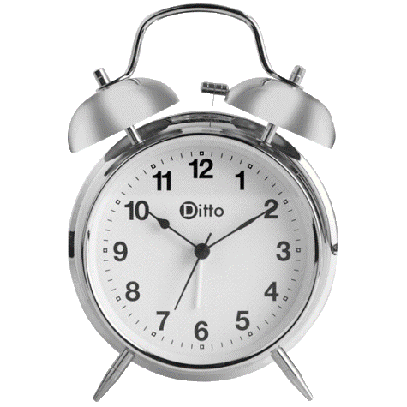
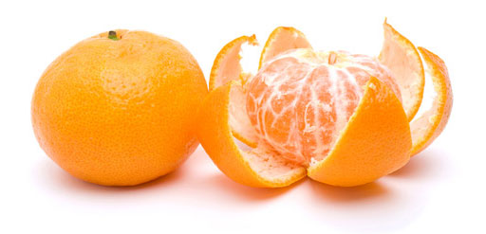
Объекты / Objects
установить время()
пахнуть()
звонить()
<< Действия()/Методы() >>
почистить()
узнать время()
выжать сок()
циферблат: механика
цвет: оранжевый
вес: 300 грамм
<< Свойства / Аттрибуты >>
параметры
сахар: 15%
материал: металл
форма: шаровидная
сорт: «Дэнси»
2

Slide 3
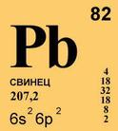

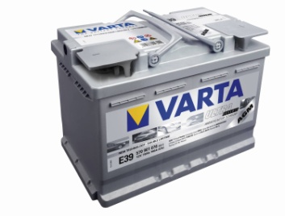
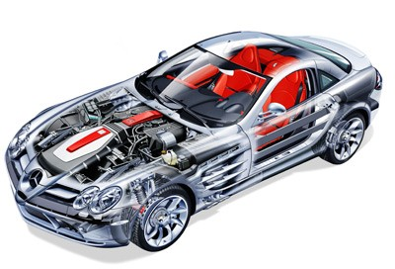
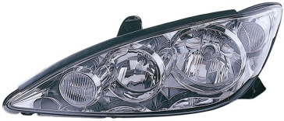

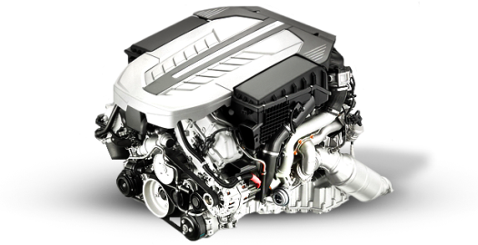
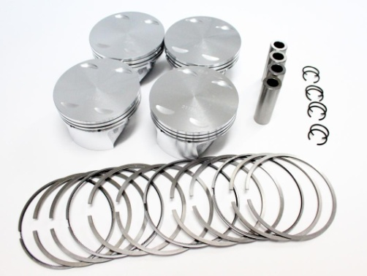
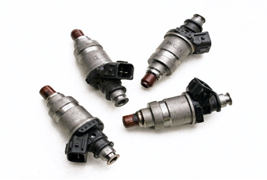
Объекты
Могут содержать в себе другие объекты.
3

Slide 4
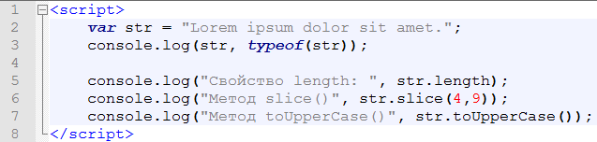

Объекты
Объект в программировании объединение переменных и функций которые их обрабатывают.
В JavaScript практически всё является объектом, хорошим примером объекта является строки и массивы.
4

Slide 5
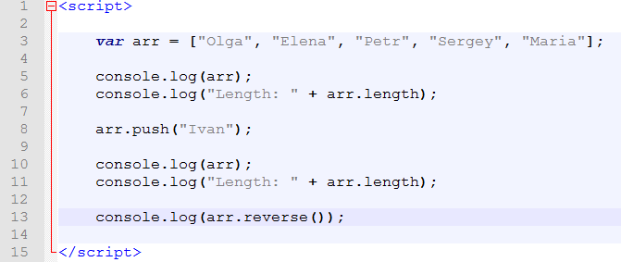
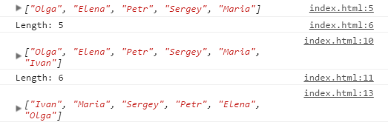
Объекты
Объекты - сложные переменные. Но не потому что их трудно понять или тяжело использовать, а потому что они состоят (сложены) из других переменных и функций.
Переменные (данные) входящие в состав объекта называют атрибутами или свойствами объекта.
Функции (действия) входящие в состав объекта называют методами объекта.
5

Slide 6
Document
Object
Model

Slide 7
Задача JavaScript – изменение HTML-документа
Добавление нового элемента:
Создать новый элемент и присоединить его, в качестве дочернего, к одному из существующих элементов;
2. Изменение элемента:
Изменение свойств элемента (в т.ч. содержимого);
Изменение его позиции в дереве документа;
3. Удаление элемента (из дерева документа).
Чтобы с тегом что-то сделать нужно его, для начала найти!
7

Slide 8
Чтобы управлять тегом его сначала нужно найти…
document.querySelectorAll(“css_selector”) – возвращает массив объектов (элементов HTML-документа, тегов) которые соответствуют css-селектору который передан ей в качестве параметра;
document.querySelector(“css_selector”) – возвращает первый объект (элемент HTML-документа, тег) из тех которые соответствуют css-селектору который передан ей в качестве параметра.
id – элементы у которых есть атрибут id можно использовать без поиска, такие элементы доступны как глобальные переменные (с именем равным id).
8

Slide 9
Из чего «сделан» тег?
.parentNode
.children[…]
.previousElementSibling
.previousElementSibling
.id
.innerHTML
.className
.classList[…]
.style { … }
<TAG>Text</TAG>
.onclick
.ondblclick
.onmouseenter
…
Каждому тегу соответствует один объект, который хранит всё содержимое, все стили и все атрибуты тега. И все их можно менять.
.appendChild()
.remove()
…
9

Slide 10
DOM – Document Object Model
(объектная модель документа)
Стандарт который определяет из каких объектов браузер собирает дерево документа, и какие свойства есть у этих объектов у этих.
https://learn.javascript.ru/document
10

Slide 11
Изменение содержимого элемента и/или его свойств
У всех тегов (элементов HTML-документа) есть ряд свойства определяющие его содержимое и внешний вид:
.innerHTML – свойство определяющее (или задающее) содержимое тега (его контент), т.е. всё то что находиться между открывающимся и закрывающимся тегом;
.style – свойство определяющее объект со всеми поддерживаемыми браузером стилевые свойства.
11

Slide 12
Полезные свойства объектов-тегов!
.parentNode – свойство, которое содержит ссылку на родительский элемент (тег).
.className – свойство содержит полный список всех классов которые присвоены тегу (одной строкой).
.nextElementSibling – свойство содержит ссылку на следующей элемент (тег).
.previousElementSibling – свойство содержит ссылку на следующей элемент (тег).
.classList – свойство содержит список всех классов которые присвоены тегу (в виде массива).
.classList.add(‘cat’) – метод добавляет класс к тегу (если есть другие классы то они остаются).
.classList.remove(‘cat’) – метод удаляет класс у тегу (если есть другие классы то они не затрагиваются).
12

Slide 13
События

Slide 14
window.onload –событие «когда документ загружен»
window – т.н. глобальный объект в котором содержаться все инструменты (функции) для работы с HTML-документом.
Однако браузер обрабатывает документ построчно, и если наш код находится в заголовке, то во время его работы, часть документа с видимыми тегами еще не загрузилась. Т.е. у нас есть код который обрабатывает теги, но нет самих тегов.
Но есть событие onload у объекта window. Функция которая подписана на это событие начнёт работать только тогда когда документ будет полностью загружен. Тем самым мы можем быть уверены, что нашему коду будет что обрабатывать.
14

Slide 15
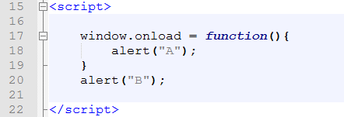

Событие window.onload
Событие window.onload случается после окончания загрузки документа в браузер. И код который находится в функции ожидающей событие window.onload выполниться только после того как весь документ будет в браузере.
В противном случае JavaScript-коду просто нечего будет обрабатывать, ведь он будет запушен еще до того как будет загружено тело HTML-документа.
15

Slide 16
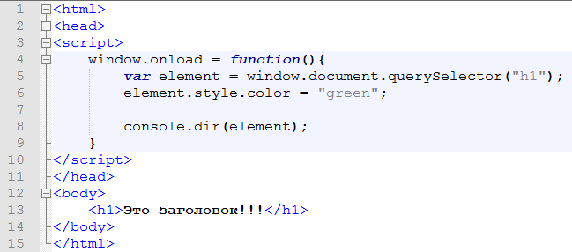
Событие window.onload
Событие window.onload случается после окончания загрузки документа в браузер. И код который находится в функции ожидающей событие window.onload выполниться только после того как весь документ будет в браузере.
В противном случае JavaScript-коду просто нечего будет обрабатывать, ведь он будет запушен еще до того как будет загружено тело HTML-документа.
16

Slide 17
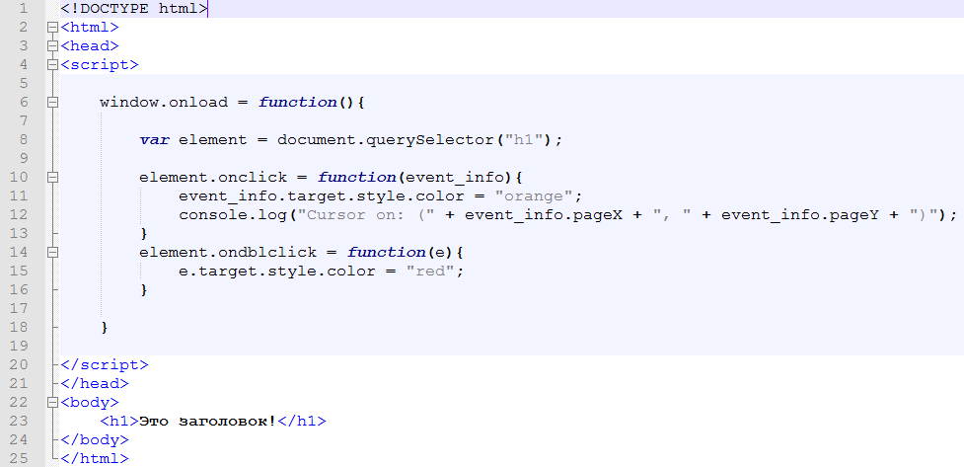
Теги и события
На событие можно подписываться присваивая функции-обработчики соответствующим свойствам элементов-объектов.
В качестве первого параметра функция-обработчик события принимает объект с подробной информацией о событии.
17

Slide 18
Ключевое слово this в обработчике событий
В функциях которые подписаны на события можно использовать ключевое слово this – в качестве ссылки на тот объект (тег) с которым произошло событие.
18

Slide 19
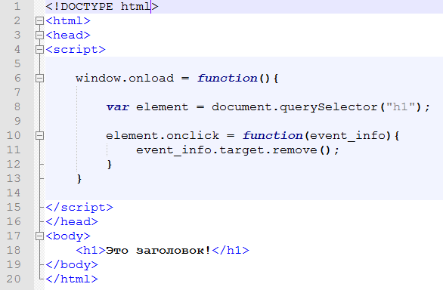
Удаление элемента
Метод .remove() – удаляет элемент (объект, тег) из HTML-документа. Если у него есть дочерние элементы (теги-потомки) он также удалятся.
19

Slide 20
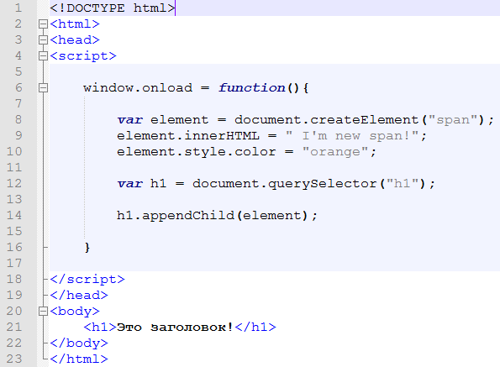
Добавление элемента на страницу
Чтобы добавить элемент на страницу, необходимо определить к какому из существующих элементов его необходимо прикрепить.
20

Slide 21
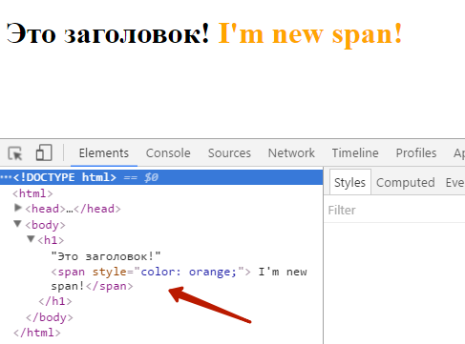
Добавление элемента на страницу
document.createElement(“tag_name”) – метод создающий пустой элемент (объект, тег), которые еще не входит в документ, но его свойства уже можно наполнять необходимыми данными;
.appendChild(new_element) – метод добавляющий новый элемент к потомкам того элемента у которого .appendChild вызывается.
21

Slide 22
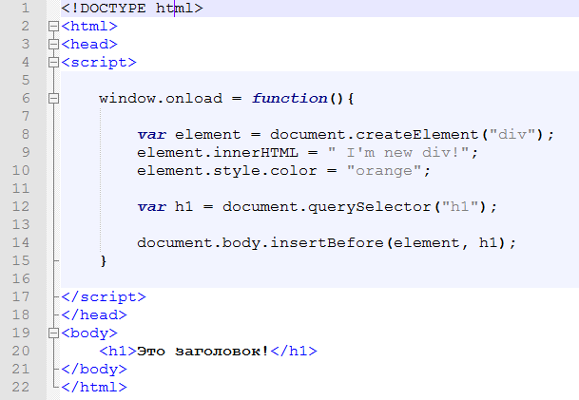
Изменение позиции элемента в документе
Метод .appendChild () всегда добавляет элемент в конец списка. Но есть возможность задать позицию вставки элемента среди потомком тега. Для этого существует метод .insertBefore().
22

Slide 23
Немного практики

Slide 24
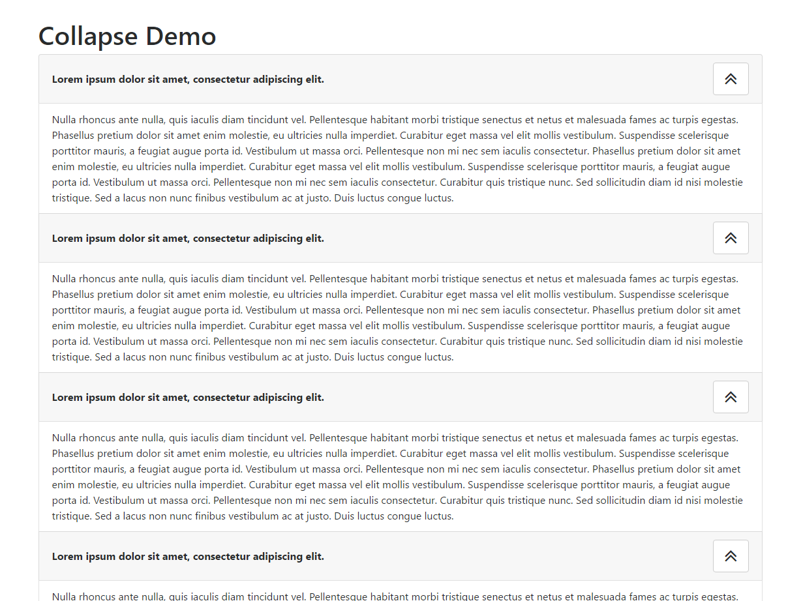
«Свёртывание»/«развёртывание»
элементов списка блоков
http://files.courses.dp.ua/web/13/ex04.html
Необходимо при клике по стрелочке скрывать следующих за ним блок текста, при повторном клике – снова отобразить скрытый блок, при этом необходимо изменят направление стрелочки.
24

Slide 25
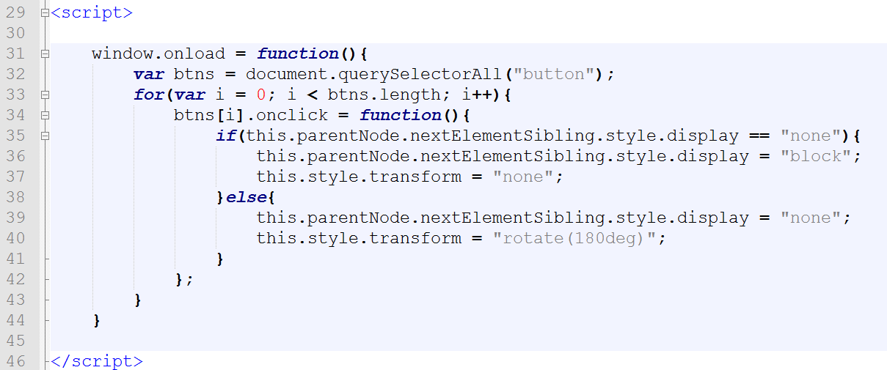
«Свёртывание»/«развёртывание»
элементов списка блоков
25

Slide 26
Домашнее задание

Slide 27
«Свёртывание»/«развёртывание»
элементов списка блоков
http://files.courses.dp.ua/web/13/ex04.html
Добейтесь того, чтобы элементы скрывались и раскрывались с анимацией (вид анимации на ваш выбор). Менять на странице можно любой код (в т.ч. HTML и CSS).
Например: http://files.courses.dp.ua/web/13/ex04_animate.html
27

